Slide 1
UPRABA in IZDELAVA
QR KODE

Slide 2
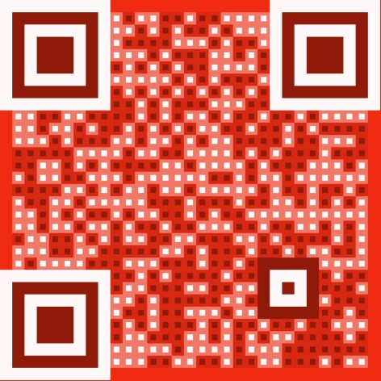

Slide 3
DOSTOPNOST VSEBINA
V javni domeni
Brez licence
Brezplačna
Uporablja jo lahko vsakdo
Poljuben tekst
Povezava do spletnih strani
Poslovna vizitka
Posnetek na YouTube
Video
Avdio
SMS …

Slide 4
APLIKACIJA ZA IZDELAVO QR KODE
  izberemo eno izmed aplikacij za izdelavo QR kode na spletu
  vnesemo podatke
  ustvarimo QR kode
  shranimo sliko na računalnik
  sliko natisnemo ali pa vključimo v dokument

Slide 5
BRALNIK QR KODE
  bralnik ali čitalec QR kode je aplikacija ali programska oprema
  brezplačno ga namestimo na pametni telefon
  vklopimo in skeniramo QR kodo
  na telefonu se pojavi shranjen podatek

